Slide 1
الْوَحْدَةُ الأُولى
الْمَخْلُوقَاتُ الْحَيَّةُ
الْمَخْلُوقَاتُ الْحَيَّةُ تَتَكوَّنُ مِنْ خَلايَا

Slide 2
الْفَصلُ الأولُ
مَمَالِكُ الْمَخْلُوقَاتِ الْحَيَّةِ

Slide 3
اَلدَّرْسُ الثَّاني
تابع تَصنِيفُ الْمَخْلُوقَاتِ الْحَيَّةِ

Slide 4
كَيْفَ تُنَظَّمُ الْمَخْلُوقَاتُ الْحَيَّةُ فِي مَمْلَكَةٍ؟
أنظر إلى السِّحْلِيَّة والسِّنْجَاب، ما العلاقة بينهما؟ السنجاب والسحلية ينتميان إِلَى الْمَمْلَكَةِ الحَيَوَانِيَّةِ، عَلَى الرَّغْمِ مِنْ وُجُودِ اخْتِلافَاتٍ بَيْنَهُمَا. لِذَا، قَسَّمَ العُلَمَاءُ الْمَمالِكَ إِلَى مَجْمُوعَاتٍ أصْغَرَ يُسَمَّى كُلٌّ مِنْهَا شُعْبَةً وأَفْرَادُ الشُّعْبَةِ الْوَاحِدَةِ تَتَشابَهُ فِي صِفَةٍ وَاحِدَةٍ عَلَى الأقَلِّ، مِثْل وُجُودِ عَمُودٍ فِقَرِيٍّ.

Slide 5
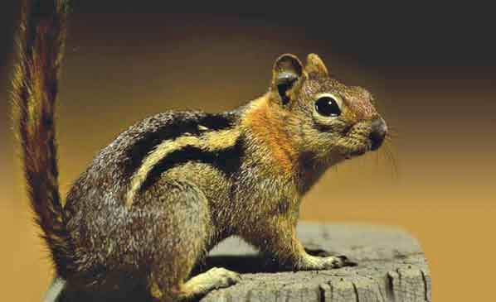
كَيْفَ تُنَظَّمُ الْمَخْلُوقَاتُ الْحَيَّةُ فِي مَمْلَكَةٍ؟
وتَضُمُّ الشُّعْبَةُ مَجْمُوعاتٍ أَصْغَرَ تُسَمَّى الطّوائِفَ، وكُلُّ طائِفَةٍ تَضُمُّ مَجْمُوعاتٍ أَصْغَرَ تُسَمَّى الرُّتَبَ. والرُّتَبُ تقسم إلى فَصَائل. وكُلُّ مجموعة تَضُمُّ عَددَ أَفْرَادٍ أقلّ مِنَ أفراد المَجْمُوعَةِ الَّتِي قَبْلَها، وكُلَّما قَلَّ عَددُ أَفْرادِ المَجْمُوعَةِ زَادَ التَّشَابُهُ فِيمَا بَيْنَهَا.
السنجاب من المملكة الحيوانية

Slide 6
كَيْفَ تُنَظَّمُ الْمَخْلُوقَاتُ الْحَيَّةُ فِي مَمْلَكَةٍ؟
وأَصْغَرُ مَجْمُوعَتين فِي التَّصْنِيفِ هِما مَجْمُوعَةُ الجِنْسِ، والأصغر مَجْموعَةُ النَّوْع.
ويُوَضِّحُ المخطط المجاور مَجْمُوعَاتِ الْمَخْلُوقَاتِ الْحَيَّةِ مِنَ التصنيف العام إلى التصنيف الخاص، وخَصَائِصَ كُلِّ مَجْمُوعَةٍ مِنْها.

Slide 7
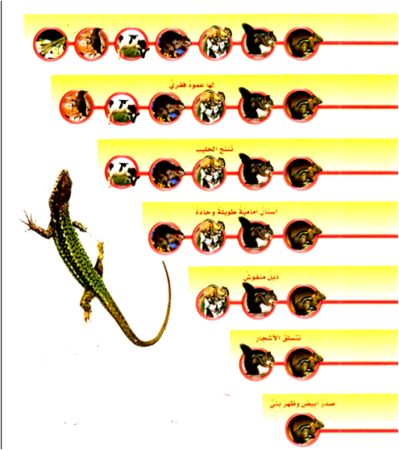
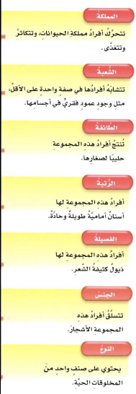
السحلية والسنجاب من الشعبة نفسها، وكلاهما له عمود فقري.

Slide 8
أخْتَبِرُ نَفْسي
أُصنِّفُ: أي المجموعتين عدد أفراده أكبَرَ: الشعبة أم الرُّتْبَةِ؟
الشعبة عدد أفرادها أكبر من الرتبة.

Slide 9
أخْتَبِرُ نَفْسي
اَلتَّفْكيرُ النّاقِدُ: هَلْ يُمْكِنُ لِمَخْلُوقَاتٍ حَيَّةٍ تَنْتَمِي إِلَى مَمالِكَ مُخْتَلِفَةٍ أَنْ تَكُونَ فِي الُّشعْبَةِ نَفْسها؟ وَلِمَاذَا؟َ
لا، الشعبة مجموعة فرعية للمملكة ولكل مملكة شعبها الخاصة بها.

Slide 10
ما خصائص ممالك المخلوقات الحية؟
نظم العلماء المخلوقات الحية بتصنيفها في مجموعات تبعا لاشتراكها في خصائص معينة، وكل مملكة منها تدل على بديع صنع الخالق الحكيم، وعلى أهميتها في توازن الحياة. ومن هذه المخلوقات ما هو صغير لا يرى بالعين المجردة، ويسمى المخلوقات الحية الدقيقة، ومعظمها يتكون من خلية واحدة

Slide 11
ما خصائص ممالك المخلوقات الحية؟
مثل البكتريا وبعض أنواع الفطريات والطلائعيات. وهناك أنواع أخرى من المخلوقات الحية التي نراها بأعيننا أكثر تعقيداً في تركيبها؛ حيث تتكون من عدة خلايا، ومنها النباتات والحيوانات وبعض أنواع المخلوقات الحية الدقيقة، قال تعالى:( فَلاَ أُقْسِمُ بِمَا تُبْصِرُونَ . وَمَا لاَ تُبْصِرُونَ ) الحاقة‏

Slide 12
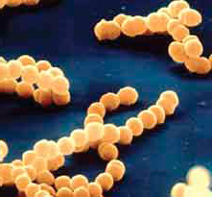
ما خصائص ممالك المخلوقات الحية؟
البَكْتيرْيا
تعد الْبَكْتِيرْيَا والبدائيات أصغر المخلوقات الحية الدقيقة وأبْسَطها. وهي تتكون من خلية واحدة. وهما المخلوقان الوحيدان اللذان لا يحتويان على نواة.
نَوْعٌ مِنَ البَكْتِيرْيَا يُسَبِّب الالْتِهَابَاتِ

Slide 13
ما خصائص ممالك المخلوقات الحية؟
البَكْتيرْيا
وقد صنفت البدائيات في المملكة التي تنتمي إليها البكتريا. بعض أنواع البكتريا تصنع غذاءها بنفسها، وبعضها الآخر يحلل النباتات والحيوانات الميتة للحصول على الغذاء.
نَوْعٌ مِنَ البَكْتِيرْيَا يُسَبِّب الالْتِهَابَاتِ

Slide 14
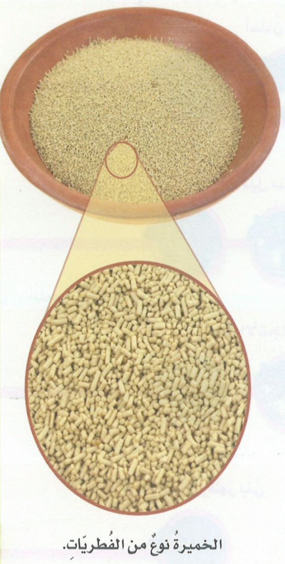
ما خصائص ممالك المخلوقات الحية؟
الفُطْريَّاتُ
مَخْلُوقاتٌ حَيَّةٌ دَقِيقَةٌ بَعْض أنواع الفطريات تحمل بعض صفات النَّبَاتَاتِ والحيوانات؛ فتشبه النباتات في احتواء خَلايَاها على جدران خلوية؛ وتشبه الحيوانات في عدم احتواء خلاياها على كلوروفيل؛ لذلك لا تستطيع أن تضع غذاءها بنفسها.

Slide 15
ما خصائص ممالك المخلوقات الحية؟
الفُطْريَّاتُ
وتُعَدُّ الْخَمِيرَةُ مِنْ أَكْثَرِ الفُطْرِيَّاتِ استِعْمَالاً؛ إذ تستخدم في صنع الخبز، فتسبب انتفاخ العجين. والخميرة من الفطريات التي تتكون من خلية واحدة، وهناك بعض أنواع الفطريات مثل فطر الكمأة والمشروم تتكون من عدة خلايا.

Slide 16
حقيقة
ليست كل البكتريا ضارة.

Slide 17
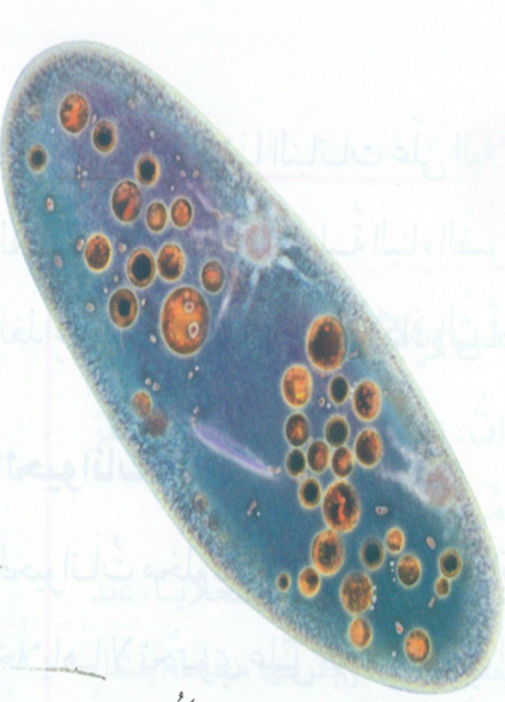
الطَّلائِعِيَّاتُ
تتنوع الطلائعيات في أنواعها؛ فمنها مخلوقات حية وحيدة الخلية، ومنها مخلوقات عديدة الخلايا.
توجد نواة داخل كل خلية من خلايا الطلائعيات المختلفة كما تحتوي على بعض التراكيب الأخرى (عضيات)؛ للقيام بوظائف مختلفة. فالبراميسيوم مثلاً يحتوي على تراكيب لإخراج الماء الزائد.
تحتوي خلية البراميسيوم على تراكيب كثيرة متنوعة.

Slide 18
الطَّلائِعِيَّاتُ
وبعض الطلائعيات تصنع غذاءها بنفسها، مثل الطحالب. ويتغذى بعضها الآخر على مخلوقات حية أخرى.
معظم الطلائعيات غير ضارة، وبعضها مفيد، وتعد بعض أنواع الطلائعيات مصدر غذاء لمخلوقات أخرى، وبعض الطلائعيات تسبب أمراضاً خطيرة مثل مرض الملاريا.
تحتوي خلية البراميسيوم على تراكيب كثيرة متنوعة.

Slide 19
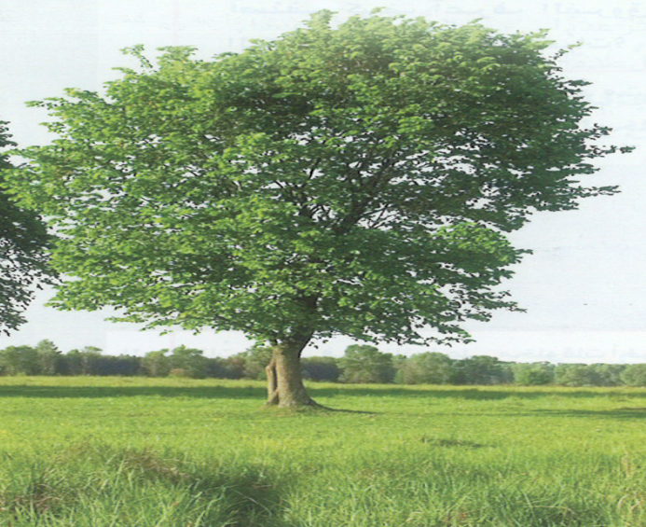
النباتات
توجد النباتات في أحجام وأشكال وألوان مختلفة؛ فقد تكون صغيرة جداً مثل الحزازيات، التي تنمو على ارتفاع صغير جداً فوق سطح الأرض، ولا يتعدى طولها سنتيمتراً واحداً، ويصعب رؤيتها، وقد تكون طويلة وكبيرة تمتد لتطول بنايات عالية، ومنها النخيل.

Slide 20
النباتات
تعيش النباتات على اليابسة وفي المياه العذبة والمالحة، ويوجد على الأرض أكثر من 400000 نوع منها. أجسام الأنواع التي تنتمي إلى هذه المملكة تتكون من العديد من الخلايا.

Slide 21
النباتات
تحتوي معظم خلايا النباتات على البلاستيدات الخضراء التي تتم فيها عملية البناء الضوئي لإنتاج الغذاء. والنباتات لا تنتقل من مكان إلى آخر.

Slide 22
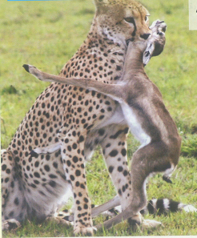
الحيوانات
الحيوانات مخلوقات حية عديدة الخلايا، إلا أن خلاياها لا تحتوي على البلاستيدات الخضراء، لذلك تعتمد في غذائها على مخلوقات أخرى، فهي تتغذى على نباتات أو على حيوانات أخرى.

Slide 23
الحيوانات
معظم الحيوانات لها القدرة على الانتقال من مكان إلى آخر، ولها أحجام وأشكال مختلفة، وتعيش في الماء وعلى اليابسة.

Slide 24
أخْتَبِرُ نَفْسي
أُصنِّفُ: كَيْفَ أَعْرِفُ الْفُرُوقَ بَيْنَ خَلِيَّةِ الْبَكْتِيرْيَا وخَلِيَّةِ الطَّلاَئِعِيَّاتِ؟
الطلائعيات أكبر بكثير من البكتريا والبكتريا ليس لها نواة.

Slide 25
أخْتَبِرُ نَفْسي
اَلتَّفْكيرُ النّاقِدُ: كَيْفَ تُفِيدُ مُشاهَدَةُ الخَلايَا تَحْتَ الْمِجْهَرِ فِي تَصنِيفِ الْمَخْلُوقَاتِ الحية؟
مشاهدة الخلايا تحت المجهر تجعل التراكيب الخلوية مرئية وهذه التراكيب مهمة في تعرف المخلوق الحي وتصنيفه.

Slide 26
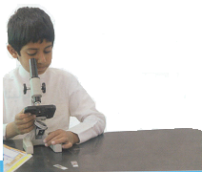
نشاط
مُلاحَظَةُ مَخْلُوقٍ حَيٍّ
1- أُلاَحِظُ. أَستَخْدِمُ الْمِجْهَرَ لِمُشاهَدَةِ مَخْلُوقٍ حَيٍّ فِي شَرِيحَةٍ مُحَضرَةٍ مُسبَقا.

Slide 27
نشاط
مُلاحَظَةُ مَخْلُوقٍ حَيٍّ
2- أُصنِّفُ. هَلْ المَخْلُوقُ الْحَيُّ الَّذِي شَاهَدْتُهُ مُكَوَّنٌ مِنْ خَلِيَّةٍ وَاحِدَةٍ أَمْ مِنْ أَكْثَرَ مِنْ خَلِيَّةٍ؟
يتكون من خلية واحدة. هناك فراغات بين الخلايا.

Slide 28
نشاط
مُلاحَظَةُ مَخْلُوقٍ حَيٍّ
3- إذا عرفت أن قوة تكبير المجهر الذي أستعمله غير كافية لمشاهدة خلية بكتيرية واحدة، فمَا الْمخَلُوقُ الحَيُّ الَّذِي شَاهَدْتُهُ تَحْتَ المِجْهَرِ؟

Slide 29
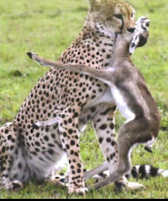
الحيوانات تعتمد في غذائها على مخلوقات أخرى.

Slide 30
التقويم

Slide 31
مراجعة الدرس

Slide 32
مُلَخَّصٌ مُصَوَّرٌ
تُصنَّفُ الْمَخْلُوقَاتُ الْحَيَّةُ في ِستِّ مَجمْوعَاتٍ كَبِيرَةٍ تُسَمَّى مَمَالِكَ.

Slide 33
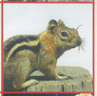
مُلَخَّصٌ مُصَوَّرٌ
تنقسم كل مملكة من ممالك المخلوقات الحية إلى مجموعات أصغر منها تبدأ بالشعبة وتنتهي بالنوع.

Slide 34
مُلَخَّصٌ مُصَوَّرٌ
تضمُّ ممالك الْمَخْلُوقَاتِ الْحَيَّةِ مخلوقات تَتَكَوَّنُ مِن خَلِيَّةٍ وَاحِدَةٍ؛ ومخلوقات تتكون من العديد من الخلايا.

Slide 35
المطويات
أُنَظِّمُ أَفْكاري
أعْمَلُ مَطْوِيَّةً كَالْمُبَيَّنَةِ في الَّشكْلِ أُلَخِّصُ فِيهَا
مَا تَعَلَّمْتُهُ عَنِ تَصنِيف الْمَخْلُوقَاتِ الْحَيَّةِ.
تصنيف المخلوقات الحية
ممالك المخلوقات الحية
خصائص الممالك

Slide 36
أُفَكِّرُ وأَتَحَدَّثُ وأكْتُبُ

Slide 37
1- اَلْمُفْرداتُ. تَضمُّ الُّشعْبَةُ مَجْمُوعاتٍ أَصغَرَ مِنْها تُسَمَّى ...................................................................
الطائفة

Slide 38
2- أصنف. مخلوق حي عديد الخلايا عند فحص بعض خلاياه وجد أنها محاطة بغشاء خلوي. وليس لها جدار خلوي. إلى أي ممالك المخلوقات الحية ينتمي هذا المخلوق؟
ماذا أستنتج؟
ماذا أعرف؟
مخلوق حي عديد الخلايا تحاط خلاياه بغشاء خلوي وليس لها جدار خلوي.
المخلوق الحي ينتمي إلى مملكة الحيوانات.

Slide 39
3- اَلتَّفْكيرُ النّاقِدُ. كَيْفَ يُفِيدُ تَصنِيفُ مَخْلُوقٍ سَامٍّ فِي الْحِفَاظِ عَلَى حَيَاتِنا؟
التعرف على نبات أو حيوان سام يمكن أن يكون مهما جدا في تحديد كيفية التعامل مع شخص ابتلع سما أو عضه حيوان سام.

Slide 40
4- أَخْتارُ الإِجابَةَ الصحيحَةَ.
أَيٌّ مِمَّا يَلِي َصحِيحٌ مِنْ حَيْثُ عَدَد الأَنْوَاعِ؟
أ- الْمَمْلَكَةُ أَكْثَرُ عَدَدا.
ب- الُّشعْبَةُ َأكْثَرُ عَدَدا.
جـ- الرُّتْبَةُ أَقَلُّ عَدَدا.
د- الْمَمْلَكَةُ أَقَلُّ عَدَدا.

Slide 41
5- أَخْتارُ الإِجابَةَ الصحيحَةَ.
أَيُّ المَمَالِكِ التَّالِيةِ يَصنَعُ جَمِيْعُ أفْرَادِها غِذاءَهُ
بِنَفْسهِ؟
أ- الفُطْرِيَّاتُ.
ب- الطَّلائِعِيَّاتُ.
جـ- الْبَكْتِيرْيَا.
د- النَّباتات.

Slide 42
6- السؤال الأساسي. كَيْفَ تصنف المخلوقات الحية؟
تصنف المخلوقات الحية إلى ست ممالك وهي: البكتريا البدائية - البكتريا - الطلائعيات -الفطريات - النباتات -الحيوانات. ثم تنقسم كل مملكة إلى شعب وطوائف ورتب وفصائل وأجناس وأنواع.

Slide 43
العُلُومُ وَالكِتَابَةُ
الصفات الأَساسيَّة
أُفَكِّرُ فِي الصفاتِ الأَساسيَّة لِلْقِطَطة، ثُمَّ
أَكْتُبُ مَقَالةً أُوَضحُ فِيهَا أوجه الشبه والاختلاف بين الْقِطَّة والجمل.

Slide 44
حل مسألة
العُلُومُ وَالْرِّيَاضِيَّاتُ
فَصيْلَةُ نَبَاتاتٍ تَتَكَوَّنُ مِنْ أَرْبَعَةِ أَجْنَاس مُخْتَلِفَةٍ، لُكِلِّ جِنْس ثَلاَثَة أنْوَاعٍ. مَا عَدَدُ نَبَاتاتِ هَذهِ الفَصيْلَةِ؟
عدد النباتات = 4× 3 = 12 نبات.

